Slide 1
江苏省学生资助申请平台操作
（学院教师版）
2020年

Slide 2
目 录
系统设置及前期准备

Slide 3


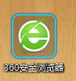

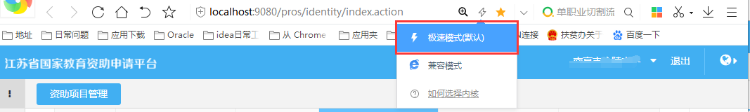
一、系统设置及前期准备
1、浏览器相关要求
推荐使用谷歌、火狐、QQ浏览器、360浏览器（极速模式）等浏览器。
注：国产浏览器需要切换至极速模式（高速模式）
火狐浏览器需要自己安装flash插件，如出现安装提示，请通过火狐浏览器访问大型门户网站，如腾讯、搜狐、新浪等，均会自动安装flash插件。

Slide 4
一、系统设置及前期准备
1、系统登录网址（正式）
资助平台登录地址：
http://jsxszz.jse.edu.cn/pros/identity/index.action
2、视频版操作说明：
微信公众号“江苏学生资助”
菜单 服务通道-->操作指南-->资助申请审核指南（困难认定/资助审核
2个视频）

Slide 5
目 录
功能介绍及系统要求

Slide 6
二、培训功能介绍及系统要求
培训系统功能
1、特殊困难学生就学信息库
2、困难生管理
3、资助管理

Slide 7
目 录
1、特殊困难学生就学信息库

Slide 8
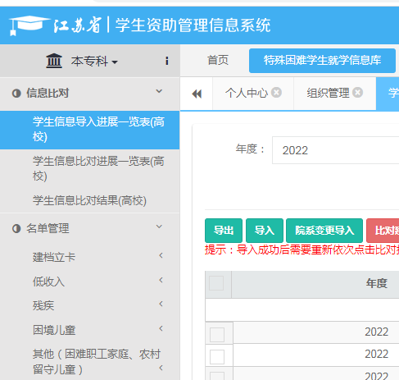
五类特殊困难学生

Slide 9
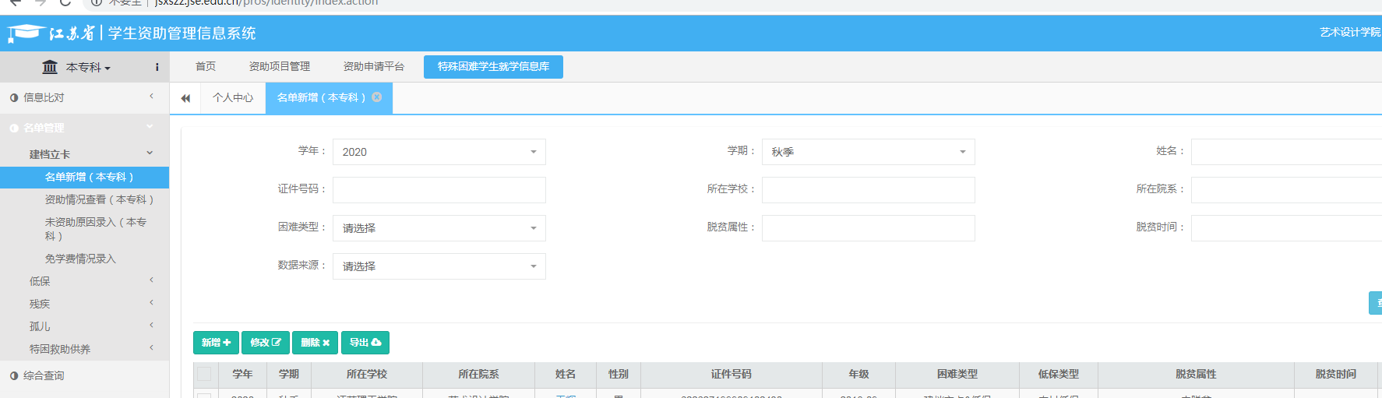
选择某一类特困生模块，可查看该类特困生名单，五类特困生要尽可能全部纳入困难认定名单中（除非学生自己选择放弃）

Slide 10
目 录
2、困难生管理

Slide 11
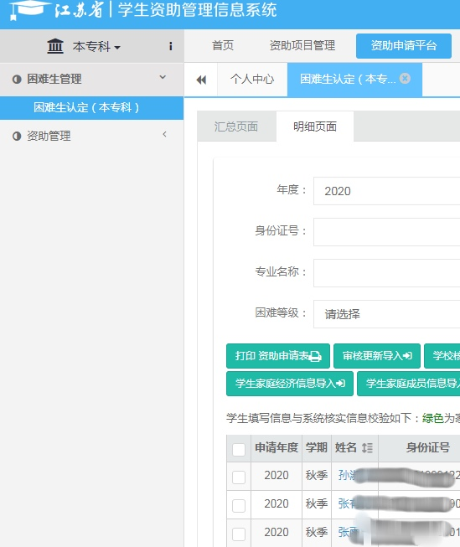
困难生认定（1）
【资助申请平台】-【困难生管理】-【困难生认定】-【汇总页面】

Slide 12
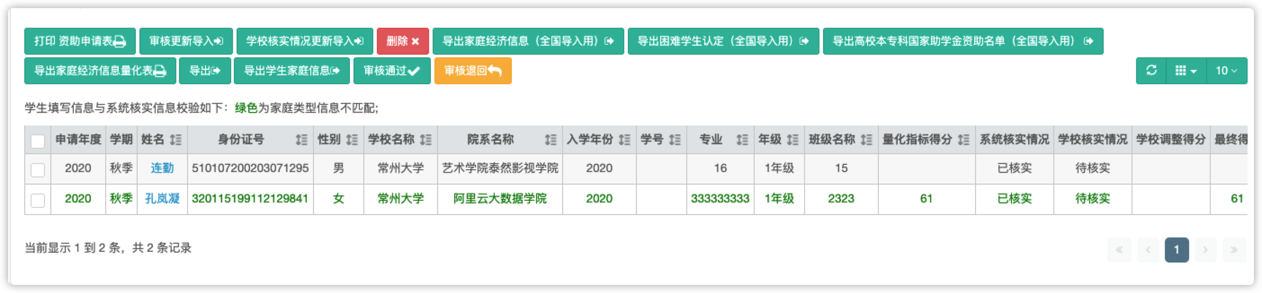
若学生信息显示为绿色，说明与系统核实信息不匹配

Slide 13
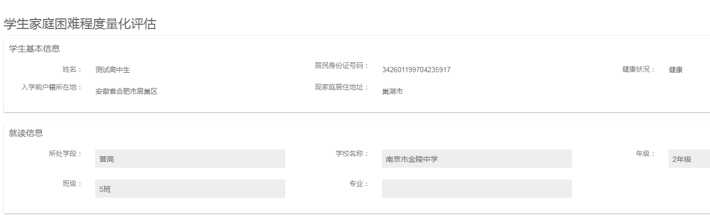
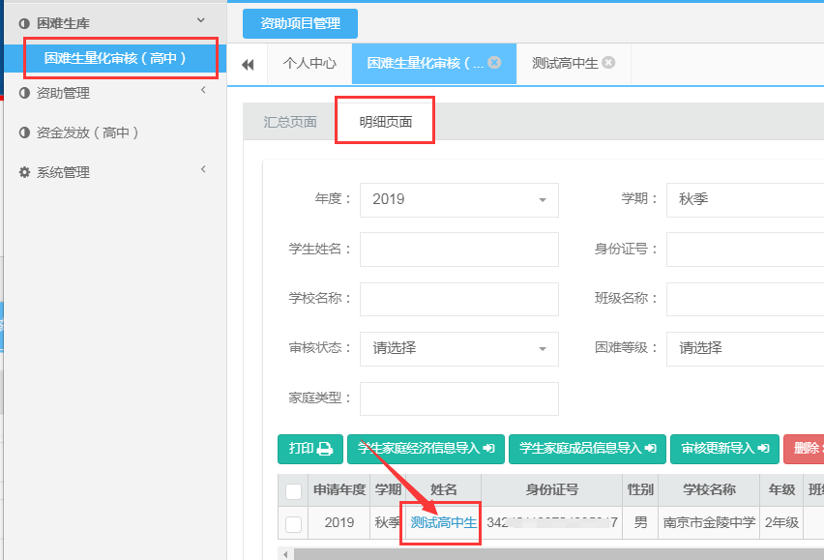
困难生认定（2）
点击学生姓名，查看该申请学生详细信息及量化指标得分

Slide 14
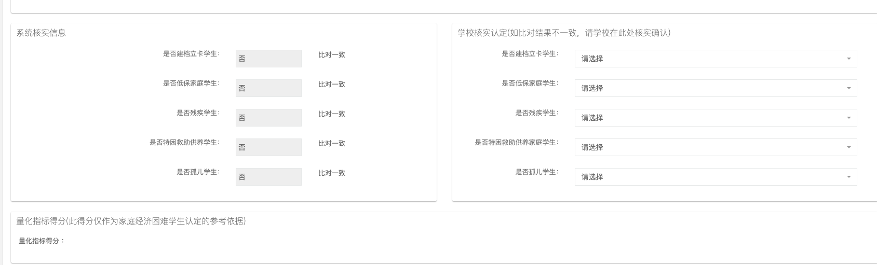
困难生管理（3）
【明细页面】--系统核实信息模块
系统会自动的对于学生填写的家庭经济困难情况进行数据比对，对于比对不一致的栏目需要学院进入系统进行确认处理。

Slide 15
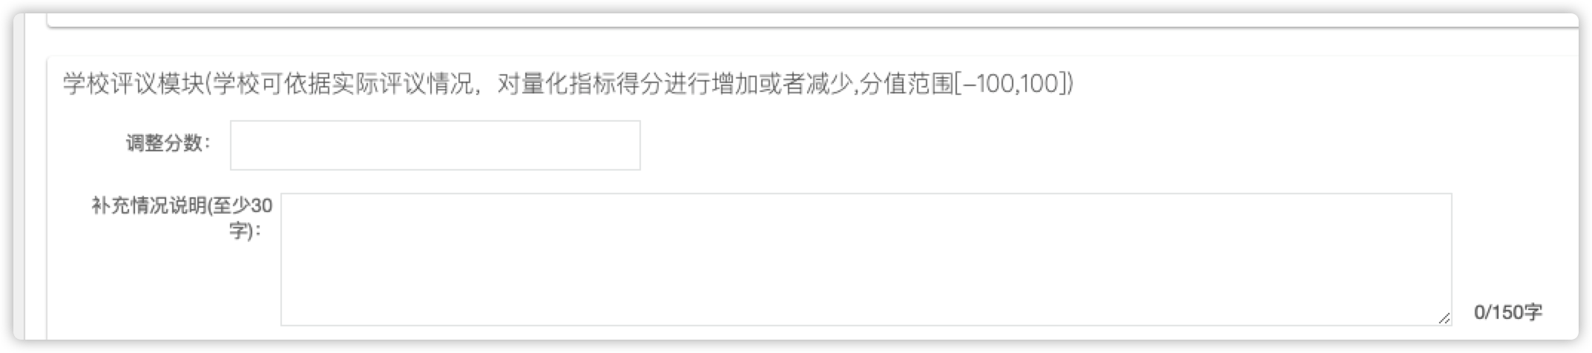
困难生认定（4）
【明细页面】--评议模块
学生在填写完毕填写表后，系统会自动计算量化指标得分。学院在进行困难认定审核时可对系统自动认定的分数进行动态调整，并填写相应的调整说明。没有分数调整的，此栏不用填写。

Slide 16
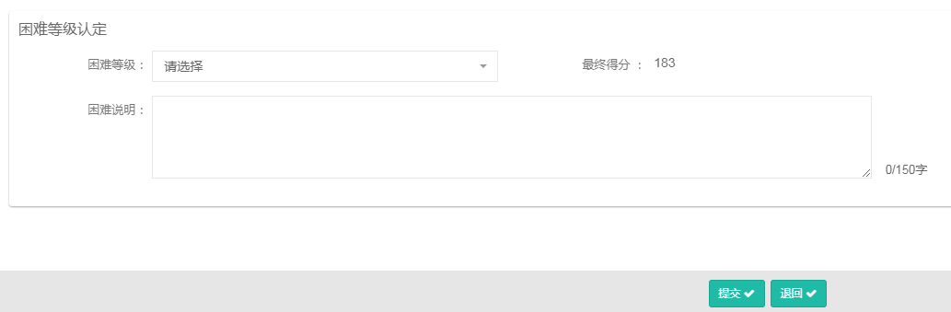
困难生认定（5）
由学院评议小组认定学生困难等级，简要填写困难说明，并提交。

Slide 17
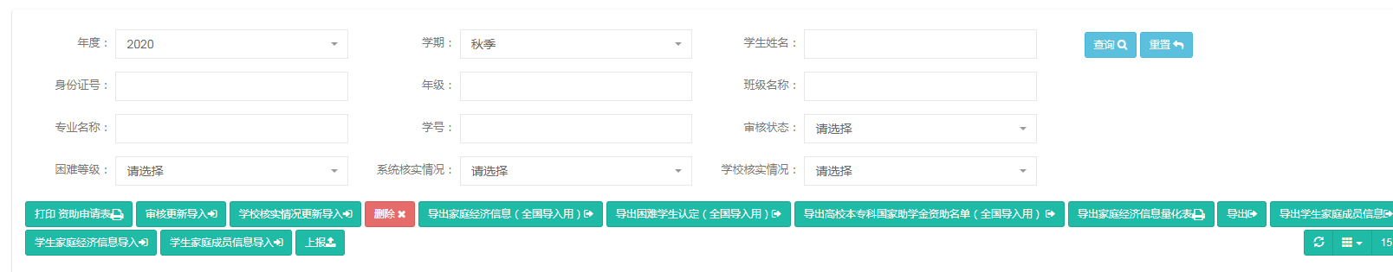
困难生认定（5）
【明细页面】--功能按钮
通过按钮区域对学生的在线申请进行审核等一系列操作
学院困难认定完成后，点击“上报”

Slide 18
困难生管理（6）
功能按钮介绍
1 打印资助申请表：根据学生填写的内容在线生成资助申请表，并支持在线打印及导出
2 审核更新导入：批量导入学生困难认定审核信息。
3 学校核实情况更新导入：一键导入建档立卡，低保，残疾，特困，孤儿核实情况信息。
4 删除：删除未提交与退回的学生申请信息。
5 导出家庭经济信息：导出学生填写的家庭经济信息。
6 导出困难学生认定：导出困难学生的认定信息。
7 导出本专科国家助学金资助名单：导出审核通过的且申请国家助学金的资助名单
8 导出家庭经济量化表：一键导出学生填写的家庭经济量化的填写内容
9 导出：导出学生填写的信息
10 导出家庭信息：导出学生填写的家庭信息
11 上报： 审核结果上报校级管理员

Slide 19
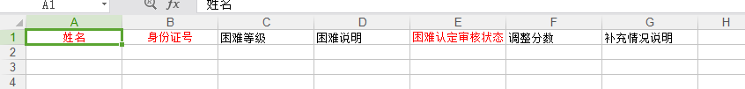
困难生管理（7）
学院对困难生信息审核，系统支持单个学生审核和批量导入审核。
批量导入审核模板：

Slide 20
目 录
2、资助管理

Slide 21
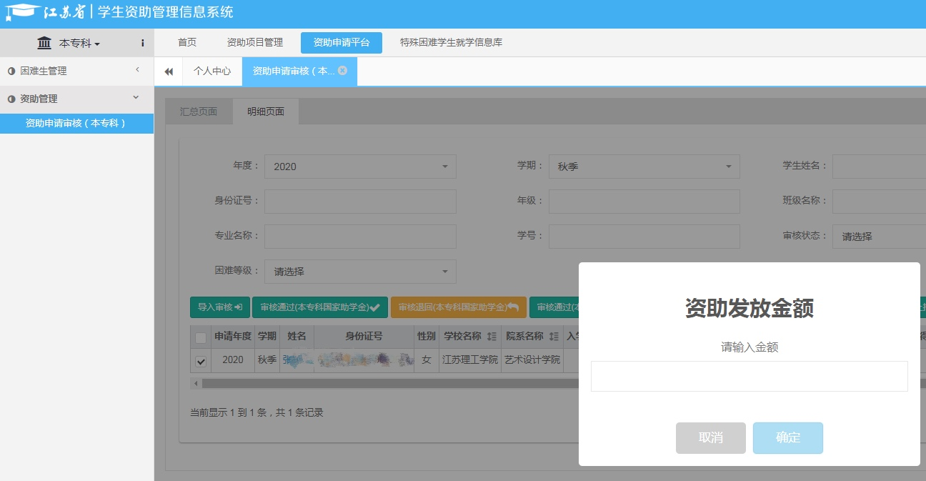
资助管理（1）
学校管理员审核完学院提交的困难认定申请后，学院可在【资助管理】-【资助申请审核】-【明细页面】看到资助申请学生名单。
点击“审核通过（本专科国家助学金）”，填入国助资助金额：4300/3300/2300,也可以点击“导入审核”，进行批量操作。

Slide 22
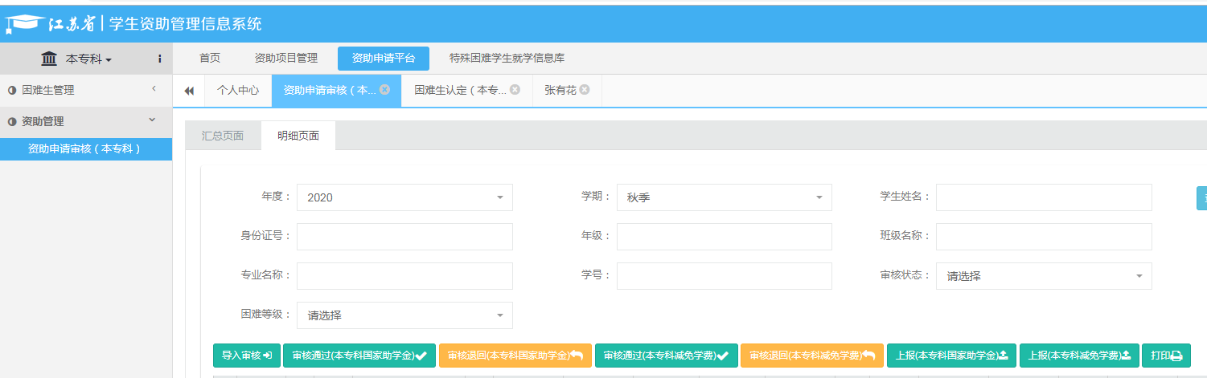
资助管理（2）
全部国助资助金额审核通过后，点击”上报（本专科国家助学金）”

Slide 23
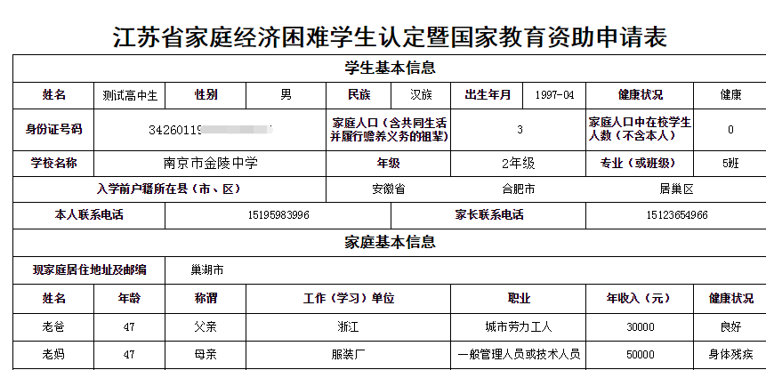
资助管理（3）
审核完毕后打印资助申请表。

Slide 24
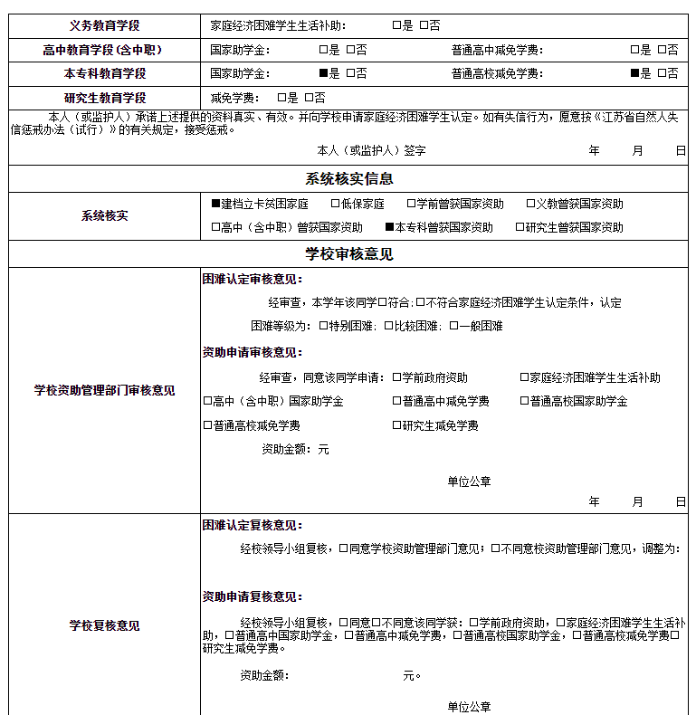
学生本人签字
学院评议小组认定打勾
本表暂时主要用于国助
班主任或辅导员签字
学院公章
本表暂时由各学院统一存档，不用上交

